Slide 1

GPR IMAGE OBJECT RECOGNITION
ŞEVVAL ÖVEYİK
ESLEM BERRA ÖZEL

Slide 2
Gpr ımage object detectıon ve recognıtıon arasındaki fark
GPR (Ground Penetrating Radar) Object Detection ve Recognition arasındaki temel fark, işlemin derinliği ve odak noktasıdır. Object Detection, GPR verilerinde yer alan nesnelerin varlığını ve konumunu belirlemeye odaklanırken, Recognition, tespit edilen bu nesnelerin türünü ve kimliğini tanımlamayı amaçlar. Detection, yalnızca bir nesnenin orada olup olmadığını belirtirken, Recognition bir adım öteye giderek nesnenin ne olduğunu (örneğin, bir borunun metal mi yoksa plastik mi olduğu) anlamlandırır. Teknik açıdan, Recognition daha karmaşık algoritmalar ve yapay zeka yöntemleri gerektirir ve bu nedenle daha hassas analizler ve derinlemesine bilgi sunarak altyapı analizi, arkeoloji ve güvenlik uygulamalarında daha geniş bir kullanım alanı sağlar.

Slide 3
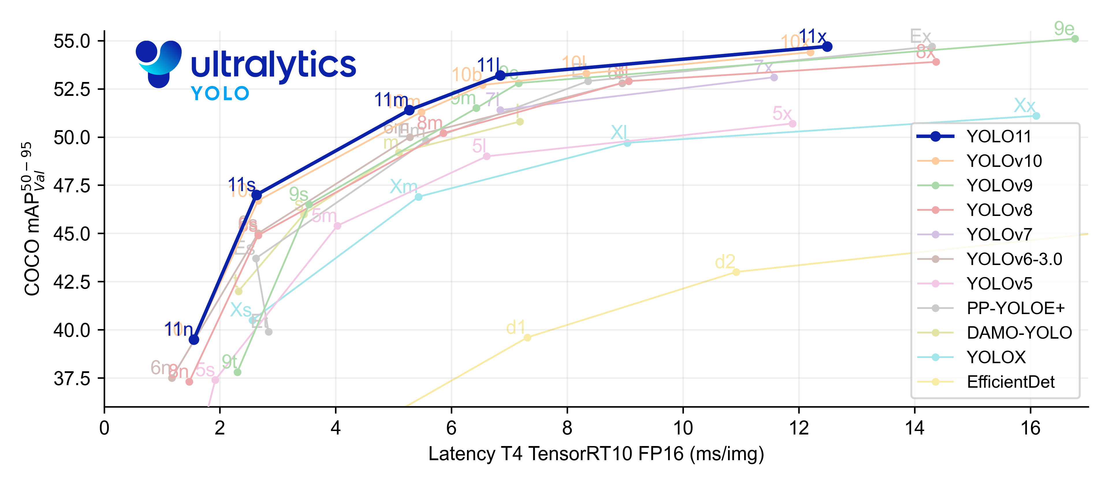
projede kullanılan modeller
Bu projede, GPR (Yer Radarı) verilerinden elde edilen görüntülerin analizinde nesne tespiti ve tanıma süreçlerini optimize etmek için YOLO 11 (You Only Look Once) ve ResNet-50 modelleri entegre edilmiştir. YOLO 11 modeli, GPR görüntülerinde nesnelerin hızlı ve etkili bir şekilde tespit edilmesi için kullanılırken, ResNet-50 modeli tespit edilen nesnelerin türlerini yüksek doğrulukla sınıflandırmak üzere uygulanmıştır. Bu iki güçlü yapay zeka modelinin birleştirilmesiyle, yeraltı nesnelerinin otomatik olarak tanımlanması sağlanmış, süreçler hem zaman açısından verimli hale getirilmiş hem de analitik doğruluk artırılmıştır.

Slide 4
Modeller hakkında bilgiler
YOLO, gerçek zamanlı nesne tespiti için tasarlanmış, hız ve doğruluk açısından optimize edilmiş bir derin öğrenme modelidir. Nesne tespiti sürecinde görüntüyü bir kez analiz ederek tüm nesneleri aynı anda tespit eder ve her nesnenin konumunu ve sınıfını belirler. Bu yöntem, GPR gibi karmaşık görüntülerde nesnelerin hızlı bir şekilde tespit edilmesini sağlayarak zaman açısından büyük avantaj sunar. YOLO’nun temel özelliği, tek bir algoritma adımıyla tespit ve sınıflandırma yapmasıdır, bu da diğer yöntemlere kıyasla daha yüksek işlem verimliliği sağlar.
ResNet-50, derin öğrenme alanında sınıflandırma görevlerinde sıkça kullanılan 50 katmanlı bir evrişimli sinir ağı modelidir. Bu model, derin ağların performansını artırmak için geliştirilen artık bağlantılar yapısını kullanır ve bu sayede öğrenme sürecinde kayıpları minimize ederek yüksek doğruluk sağlar. GPR projelerinde ResNet-50, tespit edilen nesnelerin detaylı sınıflandırmasını yapmak için kullanılmıştır. Model, güçlü özellik çıkarma yeteneği sayesinde, GPR verilerindeki nesnelerin türlerini hassasiyetle ayırt edebilir.

Slide 5
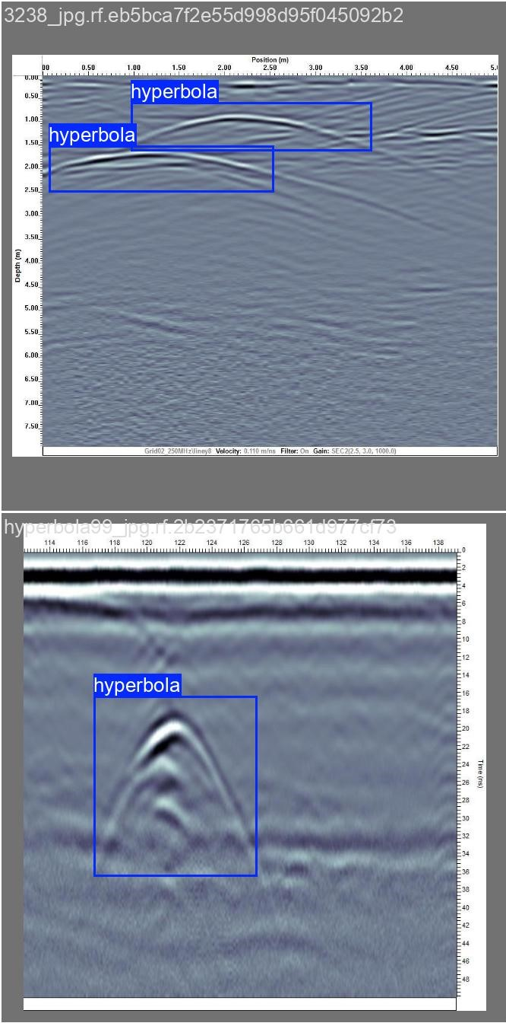
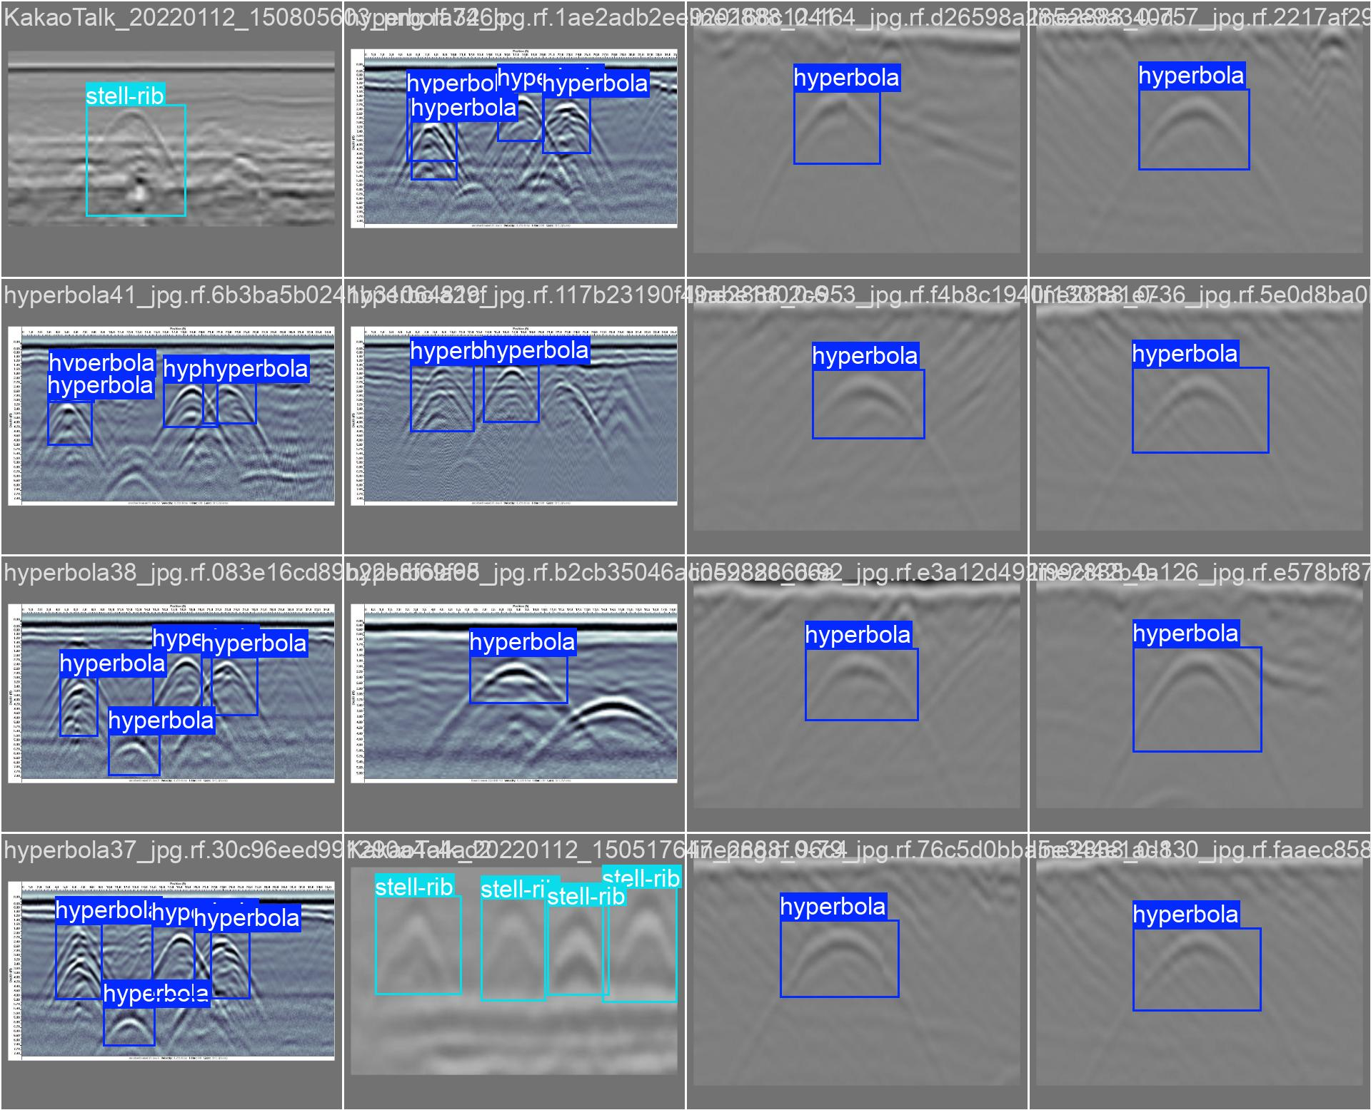
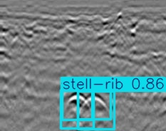
Proje sonuçları

Slide 6
Proje sonuçlarının yorumlandırılması ve dataset
Bir önceki projede yeraltındaki nesnelerin konumlandırılması yapılmışken bu projede konumu tanımlanan nesnelerin isimlendirilmesi sağlanmıştır.Veri setimizde hyperbola ve stell-rib şeklinde iki sınıf oluşturduk. Topladığımız veri seti çelik madde ve boşluk GPR görüntüntülerinden oluşmaktadır. Her GPR görüntüsündeki dalgalanma bir cismin veya bir ortamın görüntüsü olmayabilir. Yeryüzündeki herhangi bir çatlağın, boşluğun hatta bir kırılmanın bile parabolik görüntüsü olabiliyor. Bu nedenle veri setini oluştururken görüntülerin çelik cismine ve bir boşluğa ait olduğunu göz önüne alarak oluşturduk.
Bu projde Resnet 50 modelini kullanmamızın en büyük sebebi elde edilen sonuçların doğruluk oranını yükseltmektir. Model eğitimleri sonucunda elde edilen accurry değerimizde %89'dur.

